Slide 1
Lesson 7
雞蛋保護裝置
Egg Drop Protection Device
S2 Little Makers Class - Unit 2: Advanced Hands-on STEAM

Slide 2
物資表 Materials List
雞蛋 Eggs × 2 隻（1 隻後備）
飲管、報紙、膠袋 Straws, newspaper, plastic bags × 1 套
膠紙、繩、棉花 Adhesive tape, string, cotton wool × 1 套
氣泡紙 Bubble wrap × 1 小塊
工作紙 Worksheet × 每人 1 張
掉落測試 × —

Slide 3
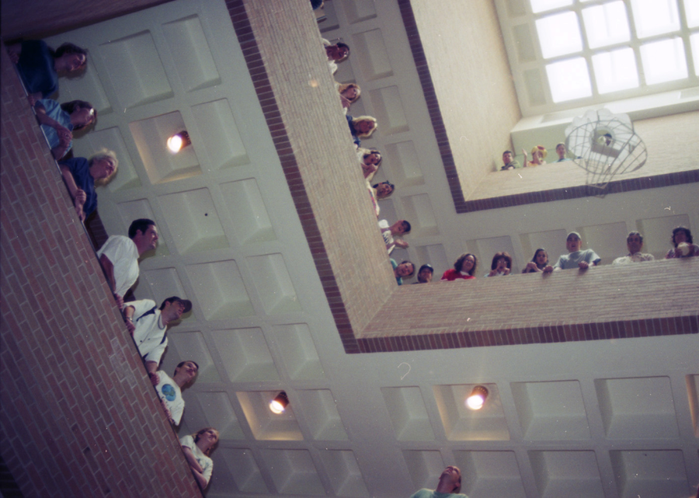

Slide 4
課堂目標
Lesson Objectives
• 說出空氣阻力及緩衝吸震的作用 Explain air resistance and cushioning
• 設計並製作雞蛋降落保護裝置 Design and build an egg-drop device
• 預測結果；測試後提出具體改良 Predict, test, then propose an improvement
• 全程遵守安全規則 Follow all safety rules

Slide 5
空氣阻力
Air Resistance
• 下落時空氣施加與運動方向相反的阻力 Air opposes the falling motion
• 降落傘面積愈大 → 阻力愈大 → 下墜愈慢 Larger canopy → greater resistance → slower descent
• 目標：把終端速度降到雞蛋可承受的範圍 Goal: bring terminal velocity down to a survivable level
• 關鍵：降落傘必須順利張開！ Key: the parachute MUST open properly!

Slide 6
緩衝吸震
Cushioning and Shock Absorption
• 衝擊力 × 撞擊時間 ＝ 動量變化 Force × time = momentum change
• 延長撞擊時間 → 減低衝擊力 Longer impact time → smaller force
• 數字例子：0.01 秒停下約 50 N；0.1 秒停下約 5 N —— 相差十倍！ Example: 50 N vs 5 N — ten times less!
• 棉花、氣泡紙、報紙：讓雞蛋「慢慢停下來」 Cushioning lets the egg "stop slowly"

Slide 7
設計要點
Design Essentials
• 雞蛋固定於裝置中央，以軟物料包裹 Fix the egg at the centre, wrapped softly
• 避免撞擊時移位撞向硬物 Prevent shifting onto hard parts
• 減速部分：降落傘；吸震部分：緩衝物料 Slowing: parachute; shock absorption: cushioning

Slide 8
常見陷阱
Common Pitfalls
• 包得愈厚 ≠ 愈安全：過重加快下墜 Thicker ≠ safer: extra weight speeds descent
• 有傘 ≠ 安全：傘太小或打不開就沒用 A parachute alone is not enough
• 「先減速、再吸震」是較佳策略 "Slow first, then cushion" works best

Slide 9
製作步驟
Construction Steps
• 繪畫設計圖：標示減速及吸震部分，寫下預測 Draw design; label parts; write prediction
• 降落傘：傘面夠大，傘繩長度均等 Parachute: large canopy, equal lines
• 雞蛋固定中央，軟物料包裹 Fix egg at centre with soft wrapping

Slide 10
掉落測試規則
Drop Test Rules
• 只可在教師指定地點掉落 Designated location only
• 圍觀保持距離；掉落範圍清空 Keep distance; clear the drop zone
• 記錄：預測結果、實際結果、雞蛋狀況 Record prediction, result, egg condition

Slide 11
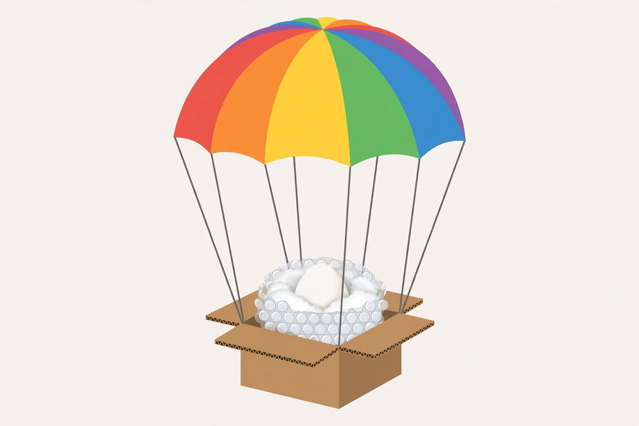

Slide 12
安全須知
Safety Notes
• 嚴禁在課室或走廊自行掉落 Never drop in classrooms or corridors
• 小心輕放雞蛋；打破即時通知教師 Handle eggs gently; report breakage at once
• 測試前教師檢查每組裝置 Teacher checks each device before the drop

Slide 13
總結與反思
Summary and Reflection
• 空氣阻力減速；緩衝延長撞擊時間減力 Air resistance slows; cushioning cuts force
• 預測 — 測試 — 改良：工程師的工作循環 Predict – test – improve
• 關愛反思：緩衝設計在現實生活的應用（如頭盔） Caring reflection: cushioning in real life (e.g. helmets)

